Slide 1
BLEACHBIT
60172138 김서연
60172127 권희철
60172121 강성욱
60172173 우수현

Slide 2
INDEX
개요
추가 기능
시연
문제점과 향후과제

Slide 3
개요

Slide 4

컴퓨터의 불필요한 파일들을 제거하고 디스크의 여유공간의 데이터를 덮어 써서 복구를 막을 수 있게 해주는 오픈소스 프로그램
Notes:
저희 조가 선택한 오픈 소스 프로그램은 ‘블리치비트’라는 이름의 프로그램으로 bleach는 ‘표백하다.’라는 의미이고 bit는 여러분이 아시는 그 비트입니다. 비트를 표백한다는 뜻으로 불필요한 파일들을 제거, 정리하고 디스크의 여유 공간을 난수로 덮어씌워 기존의 데이터를 복원하지 못하도록 만듭니다.

Slide 5
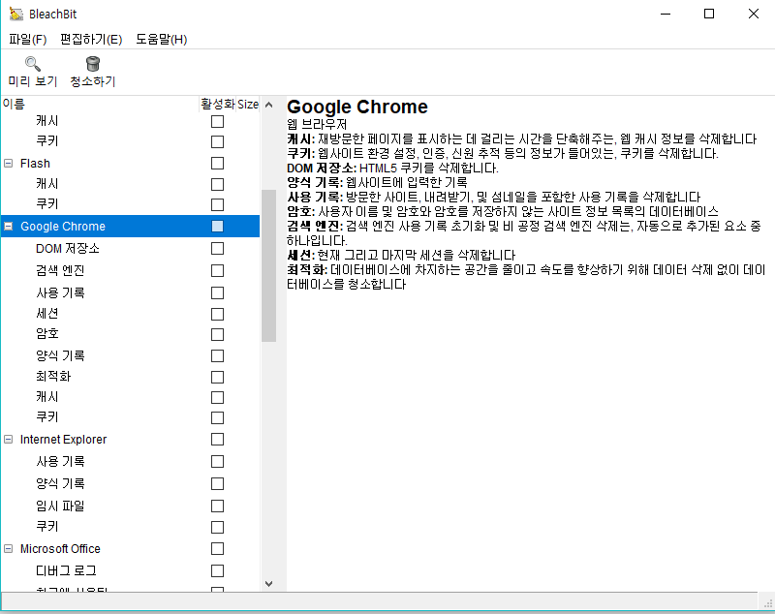
Notes:
블리치비트의 기본적인 기능은 여러가지 종류의 파일이나 디렉토리를 삭제합니다.
대표적으로는 구글 크롬이나 Internet explorer, 파이어 폭스같은 웹 브라우저의 데이터를 삭제합니다.
재방문한 페이지를 표시하는데 걸리는 시간을 단축해주는 캐시
웹사이트 설정이나 인증 등의 정보가 들어있는 쿠키
다운받은 파일 목록을 알 수 있는 다운로드 기록
사용자이름과 암호 웹DB와 웹history
URL기록 등이 있습니다.

Slide 6
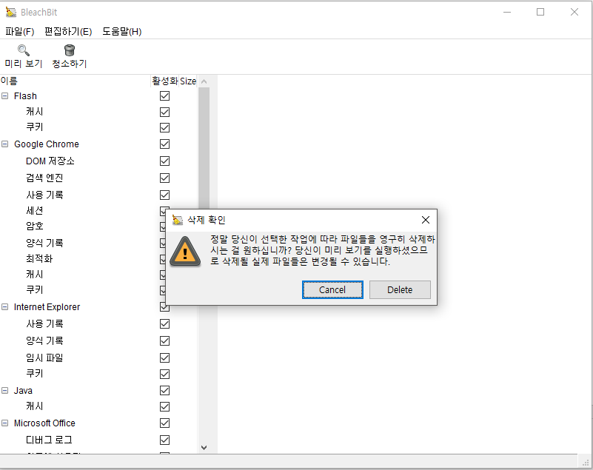
Notes:
모든 옵션을 활성화 하고 청소하기 버튼을 누를 때 나오는 다이얼로그 입니다. 영구히 삭제한다는것은 아까 말했던 공간을 난수로 덮어 씌우는 작업을 말하는 것 입니다. 이 기능을 사용함 으로써 디스크에 남은 기존 데이터를 복구 할 수 없게 됩니다.

Slide 7
추가 기능

Slide 8
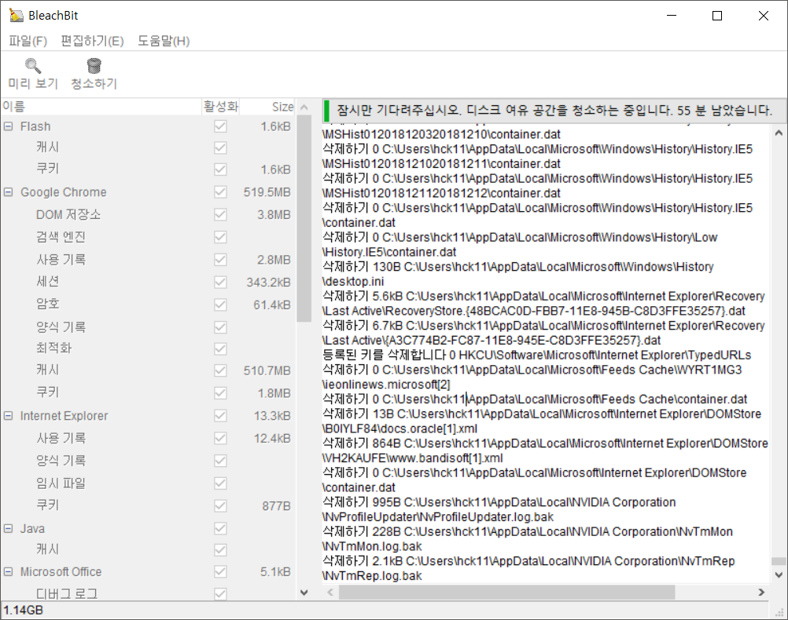
디스크 여유공간의 청소 시간이 오래 걸림
클리너를 사용하는 동안 다른 작업을 하기 힘듬
Notes:
저희가 추가기능을 추가하기로 한 이유는 방금 보여드린 영구 삭제때문 인데요.
영구 삭제 기능을 사용하면 얼마전에 한번 정리하여 여유공간이 많음에도 현재 55분 남았다고 써있습니다.
좀 더 쌓여있는 상태에서 이 기능을 실행 한다면 몇시간의 시간이 필요하게 됩니다.
또 청소를 하는 동안 간단한 서류작업이나 웹 서핑정도는 괜찮지만 게임같은 컴퓨터의 성능을 많이 사용하는 작업을 하게 되면 컴퓨터가 조금 버거울 수 있습니다.

Slide 9

Notes:
그렇기 때문에 디스크를 청소할 때는 사용자가 컴퓨터를 사용하지 않을 때가 가장 적절합니다.
자는 시간이 가장 적절하죠. 디스크를 정리하는 것을 기다리지 않고 명령만 내리고 자면 프로그램이 알아서 디스크를 정리한 후 컴퓨터를 종료 시킨다면 더 빨리 쉬는 것이 가능합니다.
그렇기 때문에 저희는 이런 기능을 추가시키기로 했습니다.

Slide 10
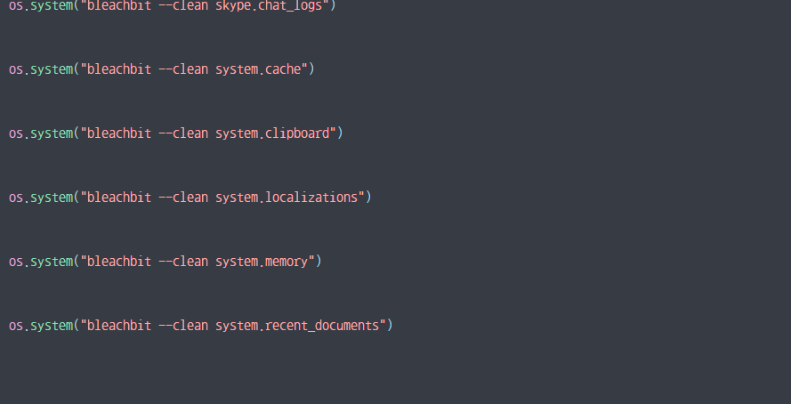
Notes:
이 사진은 코드의 일부분입니다. 저희가 추가한 코드의 대부분이 이런식으로 OS.system을 사용하여 블리치 비트에 있는 모든 기능들을 싱행합니다.

Slide 11
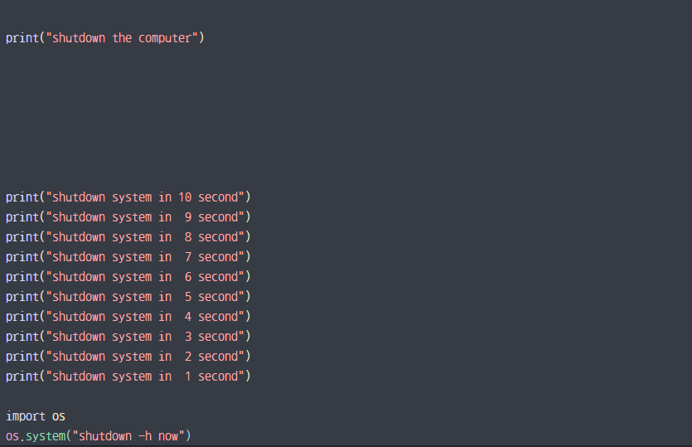
Notes:
위의 블리치 비트의 기능을 사용하여 정리가 완료 되면 10초를 세고 컴퓨터를 종료합니다.

Slide 12
시연

Slide 13
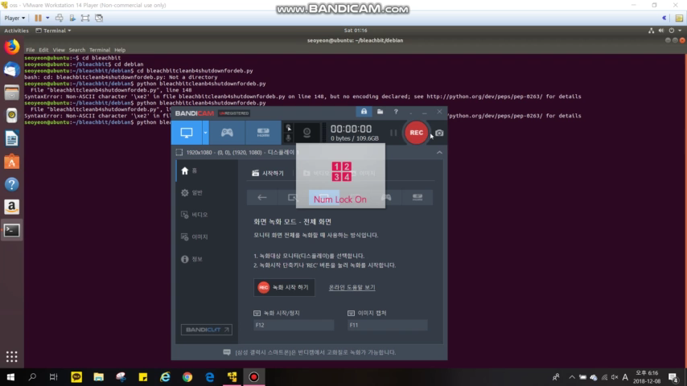
Notes:
시연 영상입니다. 컴퓨터가 종료되는 것을 보여주기 위해 vmware를 통해 실행하고 영상을 찍었습니다.

Slide 14
문제점과 향후 과제

Slide 15
문제점
옵션 선택이 안됨
윈도우 GUI환경에서 구현이 안되었음
Notes:
아직 남아 있는 문제점은 컴퓨터를 종료하는 기능이 추가되었지만 모든 기능을 실행하고 종료하기 때문에 기존에 옵션을 선택할 수 없게 되었습니다. 또 윈도우의 GUI의 환경에서는 아직 추가한 기능을 사용하도록 구현하지 못했습니다.

Slide 16
향후 과제
컴퓨터 종료를 기존 옵션들처럼 사용할 수 있게 함
윈도우 GUI환경에서 사용할 수 있게 함
Notes:
향후 과제는 앞에서 말한 두 가지 문제점을 해결하여 GUI환경에서도 사용할 수 있게 하고 컴퓨터 종료도 기존의 옵션들 처럼 선택하여 사용할 수 있게 하는 것 입니다.

